Slide 1
보고용 요구사항 정리
AI/ML 이미지 빌더
개선 요구사항
핵심 결론
다운로드 자체보다 빌드 구조, 레이어 캐시, Runtime Contract, 보안·재현성 정책을 Builder에 내장하는 것이 개선의 핵심입니다.
Argo Workflow, BuildKit, Harbor, Runtime Lineage를 기준으로 빌드 병목과 운영 리스크를 줄이는 표준 아키텍처
wheel-only 저장소
Runtime Contract
Security & Reproducibility
AI/ML Image Builder Requirements
01

Slide 2
현재 이슈
빌드 지연의 원인은 다운로드가 아니라 이미지 빌드 구조입니다
이미지 비대화
Dockerfile 수작업
캐시 활용 부족
운영 검증 미흡
학습·서빙·배치를 하나로 묶으면 재사용성과 배포 속도가 떨어집니다.
프로젝트별 Dockerfile 관리로 표준화와 검증 기준이 흩어집니다.
Dependency와 Application Layer가 분리되지 않으면 매번 재설치가 반복됩니다.
Digest, Lock Hash, non-root, Report가 정책으로 강제되지 않으면 재현성이 약해집니다.
개선 방향: Wheel 저장소는 단순화하고, Builder가 Runtime Contract·Dependency Cache·보안/재현성 정책을 책임지게 전환합니다.
AI/ML Image Builder Requirements
02

Slide 3
9가지 요구사항
운영 표준은 9개 요구사항으로 정리됩니다
1
1
Runtime Contract
2
2
동일 환경 기준
3
3
Runtime Lineage
공통 실행 환경을 digest 기준으로 고정
이미지명이 아니라 ABI·Framework·Python 기준
계열 + 역할 + 프로젝트 기준 이미지 관리
4
4
Training/Serving 분리
5
5
선언형 Builder Spec
6
6
Multi-stage Target
strict와 optimized 패턴 구분
중앙 Spec으로 Layer·검증·Report 관리
dependency/test/release Target 분리
7
7
모델 외부화
8
8
보안·재현성
9
9
Wheel 저장소
모델은 이미지가 아닌 외부 Artifact로 주입
Digest, Lock, non-root, Report 필수화
Nexus 기반 wheel-only 다운로드와 Dependency Cache 활용
AI/ML Image Builder Requirements
03

Slide 4
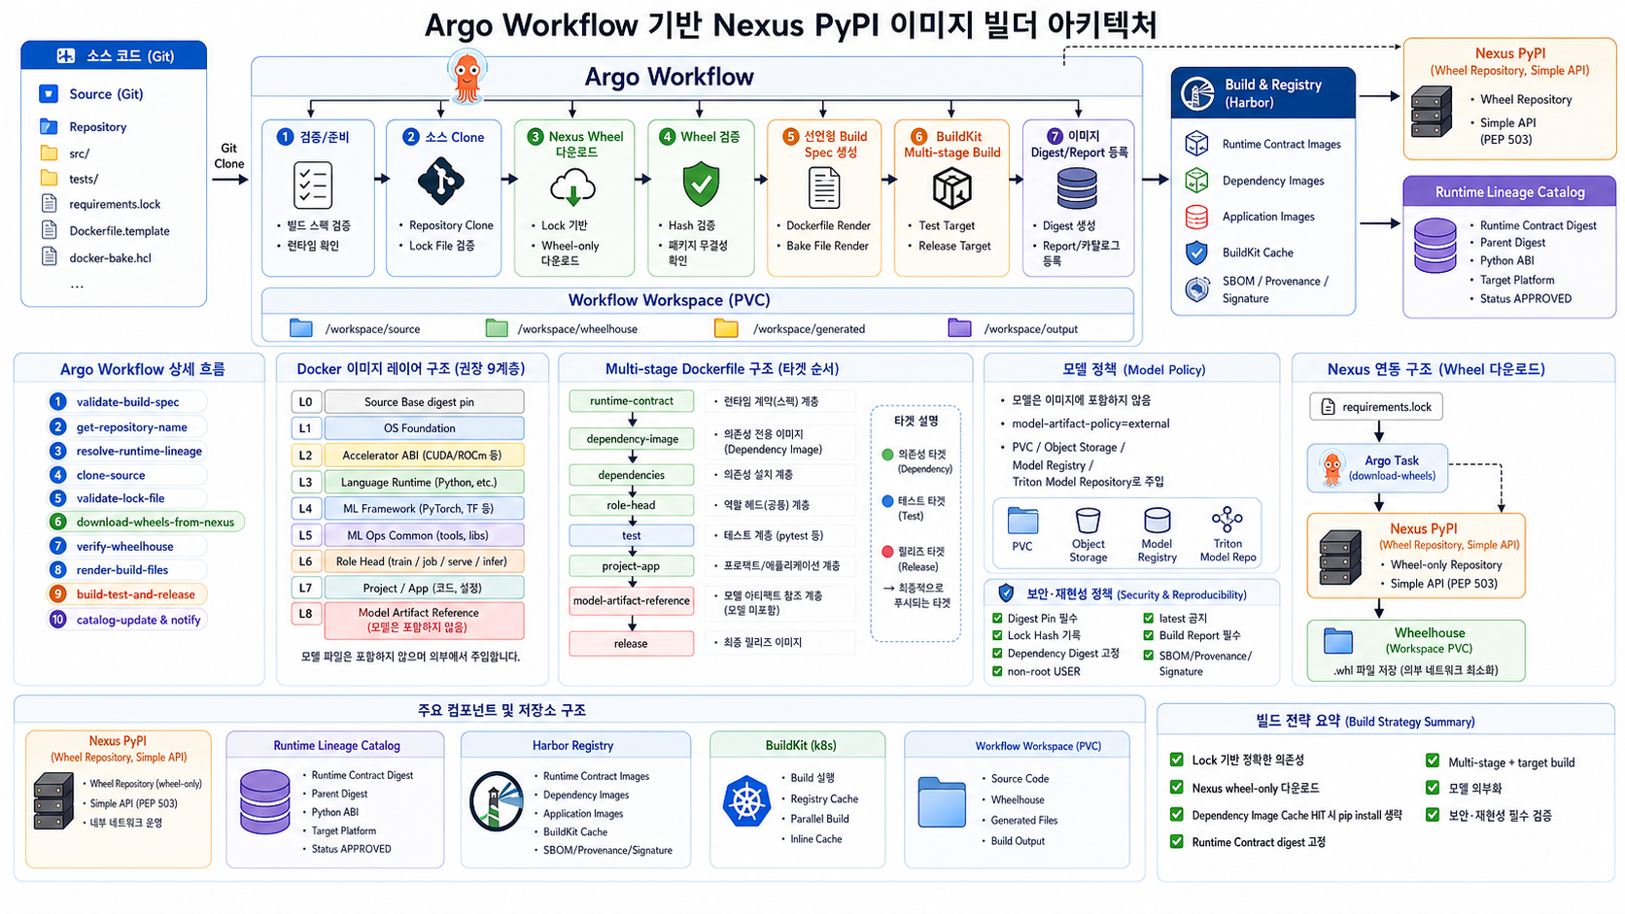
Target Architecture
목표 구조는 저장소·Harbor·Runtime Lineage·BuildKit 역할을 분리합니다
AI/ML Image Builder Requirements
04

Slide 5
Builder 필수 정책
Builder는 빌드 실행기가 아니라 정책 집행 지점입니다
선언형 Spec
Multi-stage Target
보안·재현성
• image-builder.spec.json
• 중앙 카테고리 관리
• Layer·Target·검증 규칙 기록
• dependency-image
• test
• release만 Push
• 테스트 성공 표식 의존
• Runtime/Dependency Digest Pin
• Lock Hash + Image Digest
• non-root USER + latest 금지
통과 기준: 같은 입력(Runtime Digest + Lock Hash + Python ABI + Target Platform + Builder Spec)에서 재현 가능한 결과를 만들어야 합니다.
AI/ML Image Builder Requirements
05

Slide 6
적용 효과 및 판단 포인트
최종 목표는 빠른 빌드가 아니라 운영 가능한 이미지 표준입니다
기대 효과
의사결정 포인트
• Dependency Cache HIT 시 Nexus 다운로드와 pip install 생략
• Runtime Contract 기준으로 학습/서빙 환경 혼선을 축소
• 모델 외부화로 이미지 크기와 배포 Rollout 부담 감소
• Build Report와 Digest 기록으로 감사·재현성 확보
• Runtime Lineage Catalog를 운영 승인 단위로 둘 것인가
• 모델 저장소/PVC/Object Storage 주입 방식을 표준화할 것인가
• SBOM·Provenance·Signature를 배포 게이트로 강제할 것인가
• Builder Spec 변경 승인 프로세스를 둘 것인가
권장 결론: Nexus PyPI는 wheel 저장소로 단순화하고, 표준 Builder가 레이어·캐시·보안·재현성을 책임지는 구조로 전환합니다.
AI/ML Image Builder Requirements
06

